Slide 1

РОБОФИНИСТ
Шагающий робот
Сергач, 2024

Slide 2
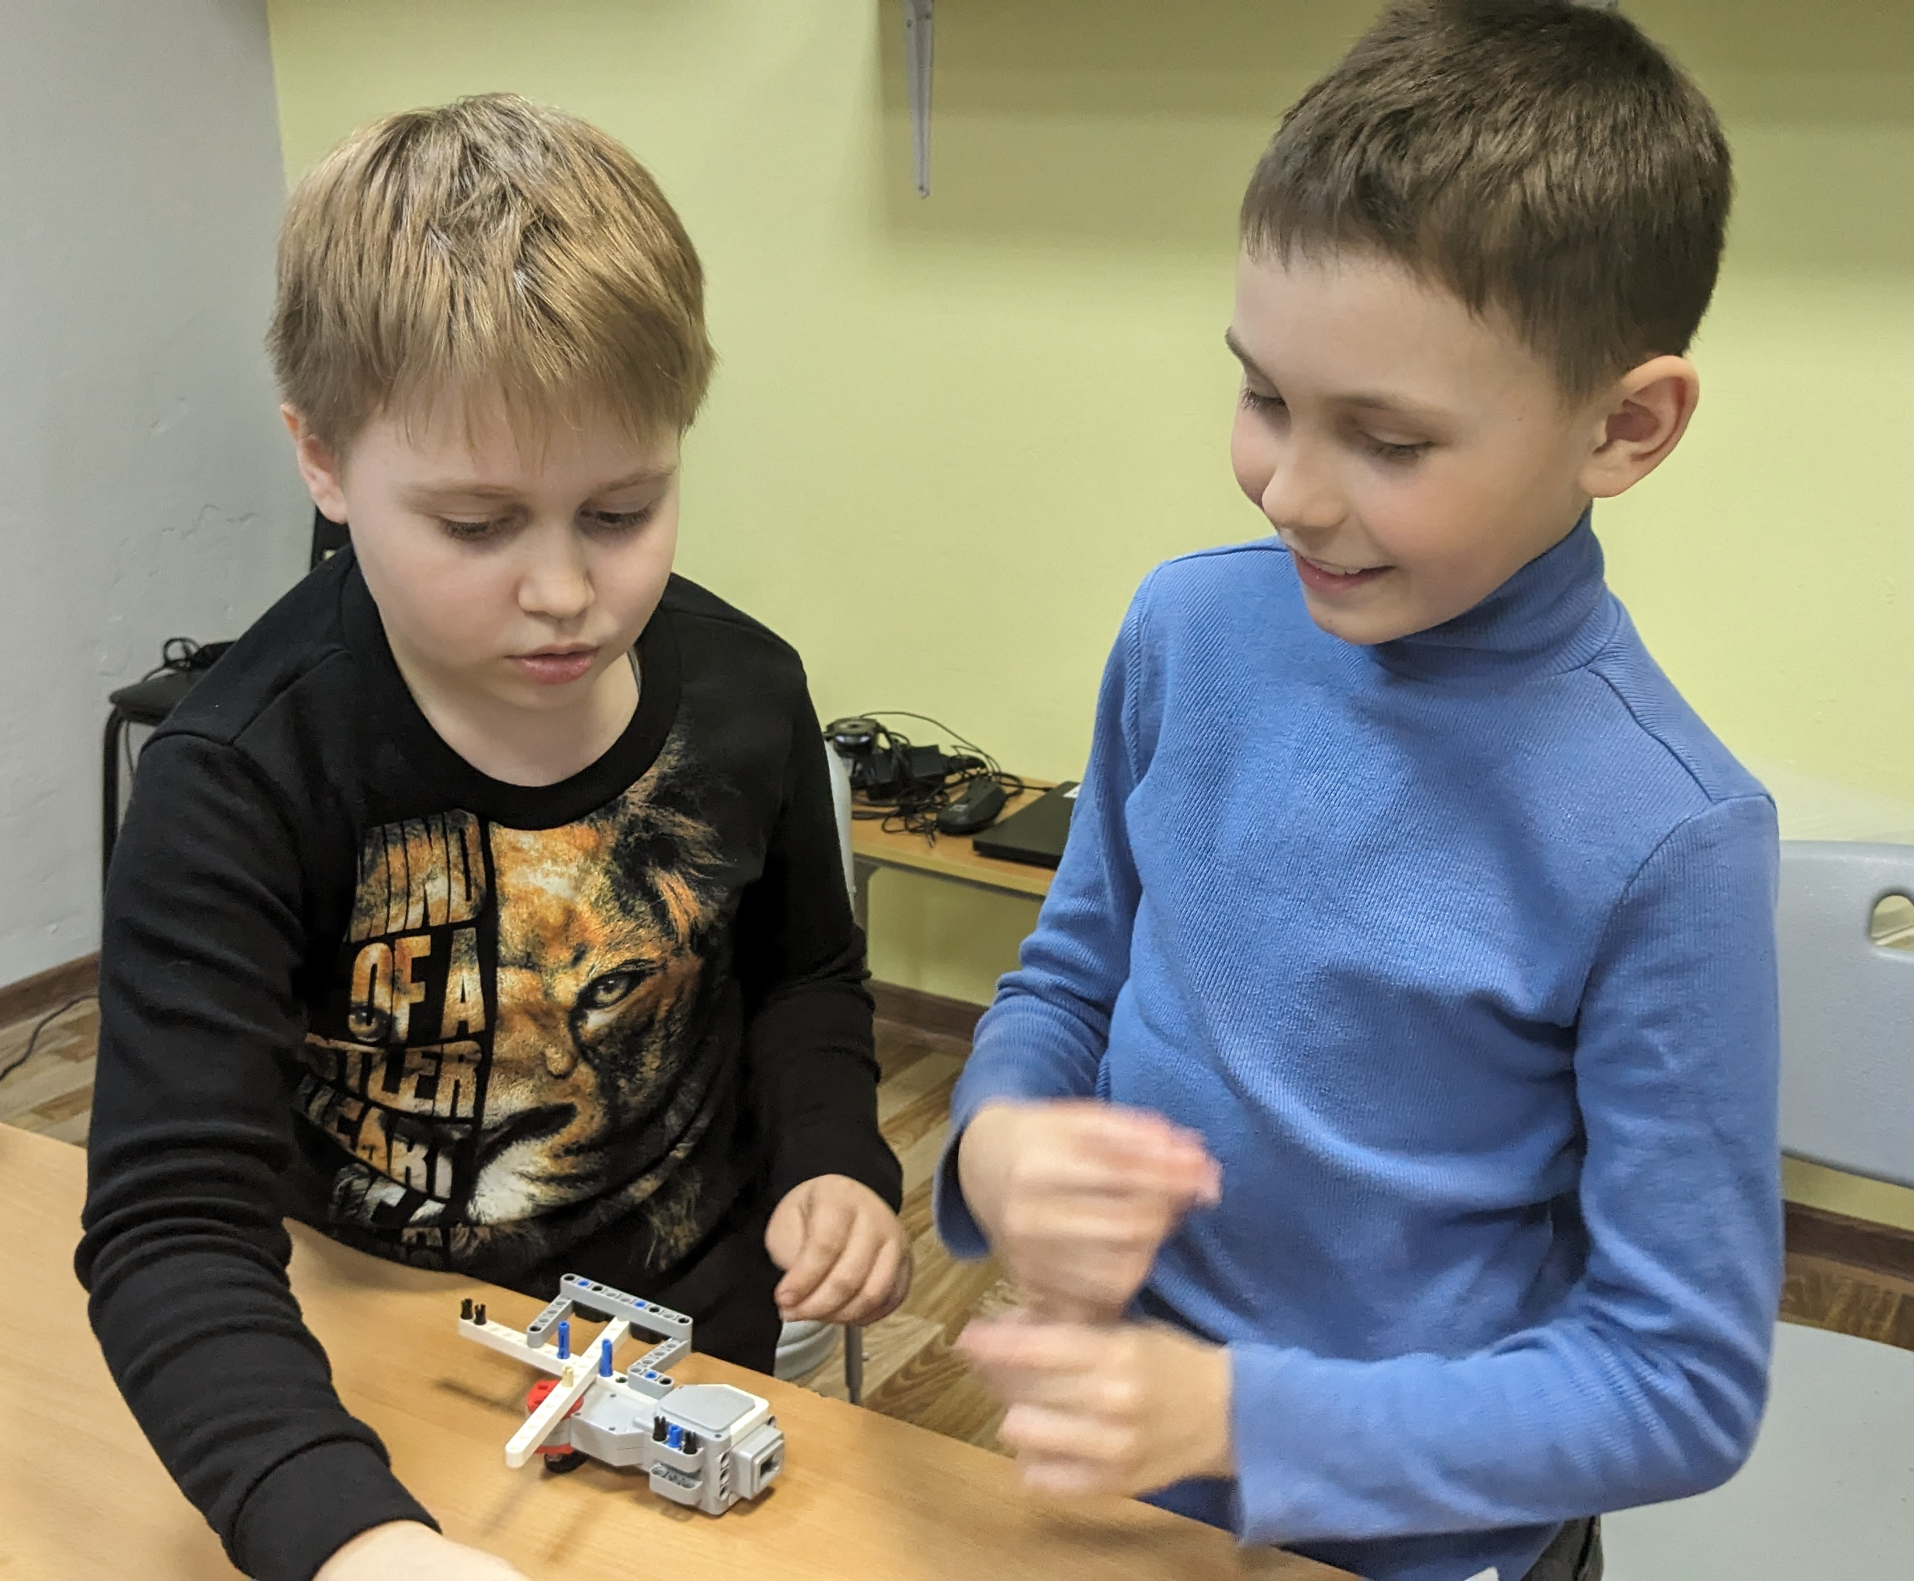
Наша команда
Каширов Даниил, 9 лет, 3 класс
Ваулин Влад, 10 лет, 3 класс

Slide 3
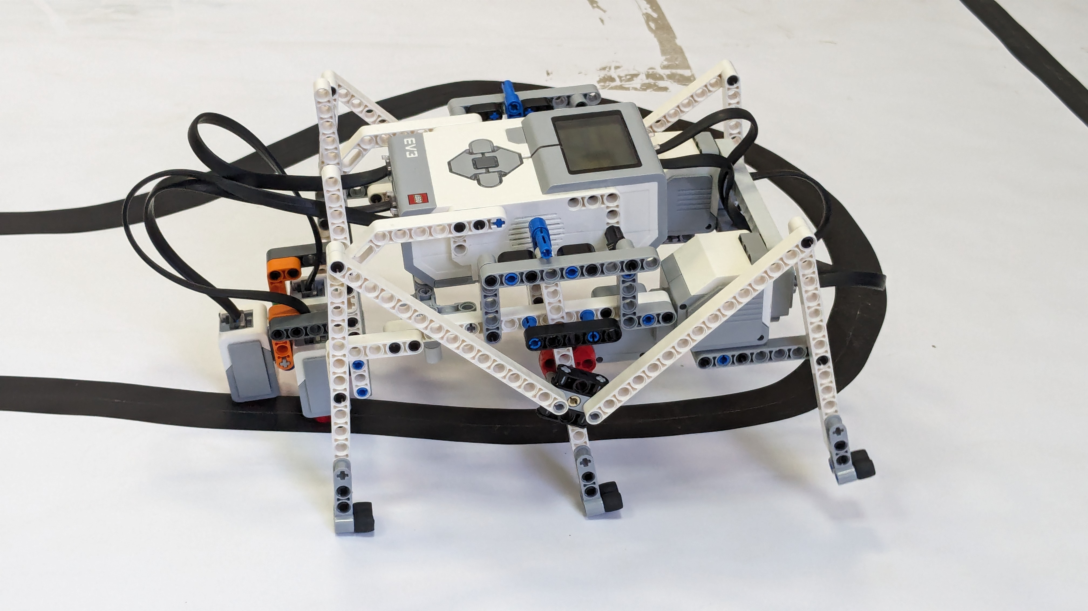
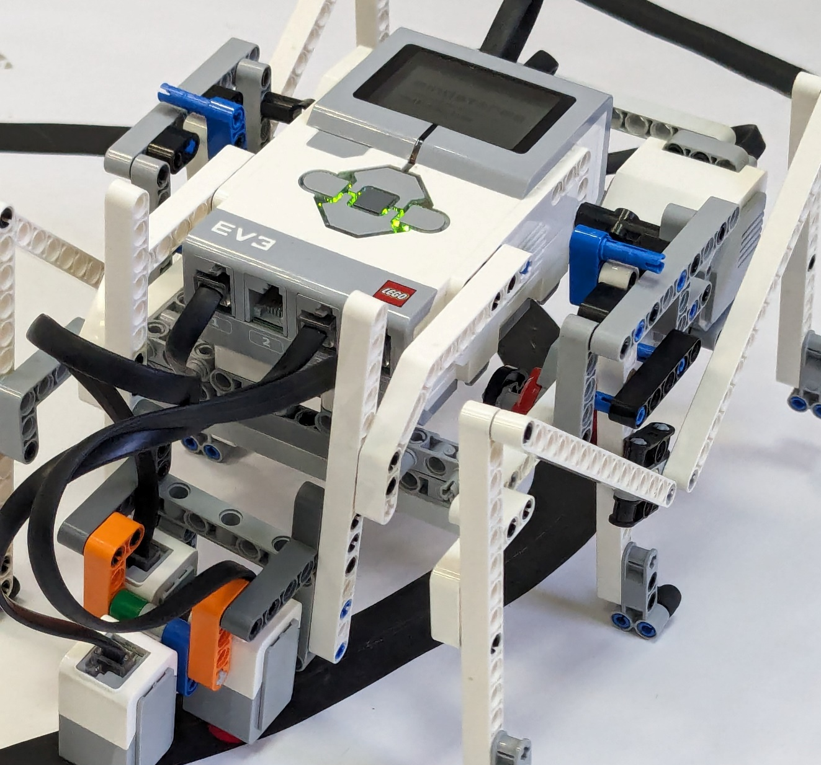
Робот Топотун
2 больших мотора
3 датчика цвета

Slide 4
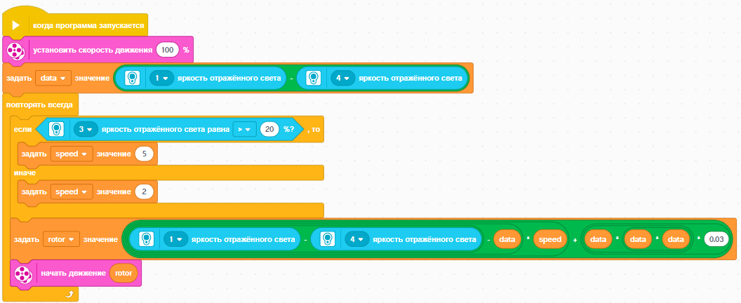
Код
Сделан в программе EV3 Classroom

Slide 5
Ссылка на видео
https://youtube.com/shorts/KR9rl3S0cpk?si=477Yk_7VCs48VQ3M

